Slide 1


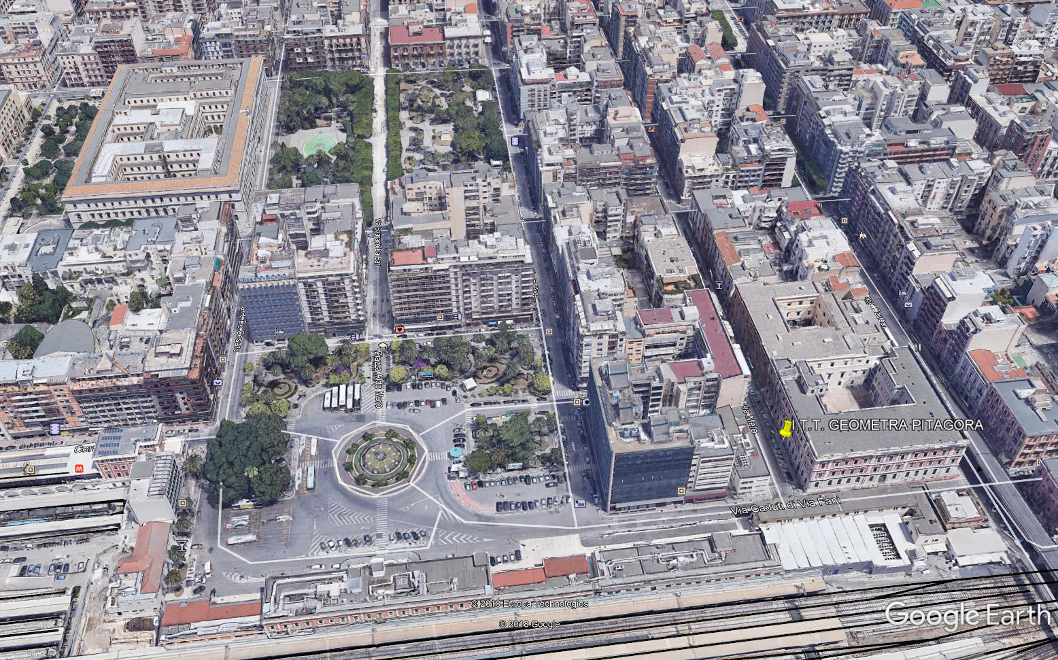
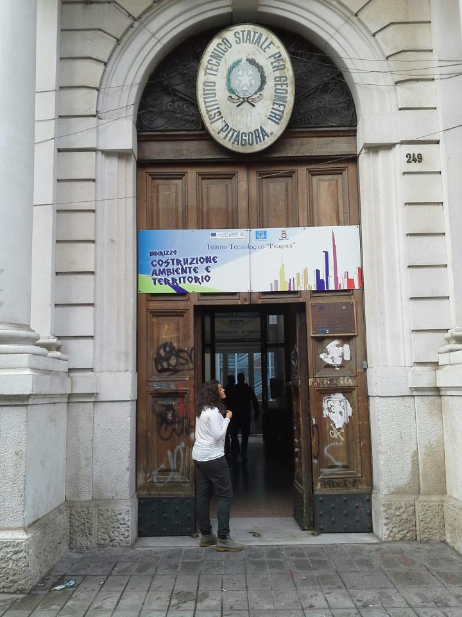
PITAGORA
BARI
Con il nostro DIPLOMA potrai:
DIVENTARE GEOMETRA LIBERO PROFESSIONISTA, superando l‘esame di abilitazione dopo aver seguito:
    un corso teorico/pratico di 6 mesi presso il Collegio dei Geometri
    oppure aver svolto tirocinio per 18 mesi presso studi professionali
    oppure aver lavorato per 5 anni presso aziende del settore edile
DIVENTARE UN TECNICO SUPERIORE
  Seguendo un corso di 18 mesi organizzato dalFondazioni I.T.S.
PROSEGUIRE NEGLI STUDI UNIVERSITARI di
  Ingegneria
  Architettura
  Scienze Agrarie
  Scienze Geologiche e Ambientali
  o accedendo a TUTTE LE ALTRE FACOLTA'
LAVORARE COME:
  Libero professionista
  Direttore tecnico per l'Impresa
  Disegnatore tecnico
  Esperto/certificatore di risparmio energetico
  Esperto del CAD
  Agente immobiliare
  Amministratore condominiale
  Tecnico di progettazione biosostenibile
  Esperto nella Riqualificazione Urbana
  Esperto nella edilizia ricettiva (hotel, B&B, masserie, discoteche, cinema, teatri, ristoranti e…TANTO ALTRO ANCORA TI ASPETTIAMO......
ISTITUTO TECNICO TECNOLOGICO
delle COSTRUZIONI, DELL'AMBIENTE E DEL TERRITORIO
PITAGORA
BARI
STAZIONE F.S.-F.S.E-BARI NORD-F.A.L.
SEDE ISTITUTO PITAGORA
Per informazioni rivolgersi a:
SEGRETERIA SEDE “PITAGORA”
CORSO CAVOUR, 249 – BARI
080 524 00 95
LA NOSTRA SEGRETERIA E’ A VOSTRA DISPOSIZIONE PER ASSISTERVI NELLA COMPILAZIONE DELLA DOMANDA DI ISCRIZIONE
Corso di studi per
G E O M E T R A
Indirizzo
COSTRUZIONI, AMBIENTE E TERRITORIO
OPEN DAY
DICEMBRE - GENNAIO
TUTTI I SABATI 09:00-12:00
DAL 15 DICEMBRE A TERMINE ISCRIZIONI
TUTTE LE DOMENICHE 09:30-12:00
CODICE PER ISCRIZIONE BATF230001
batf230001@istruzione.it
www.panettipitagora.gov.it
www.iscrizioni.istruzione.it
www.panettipitagora.gov.it

Slide 2
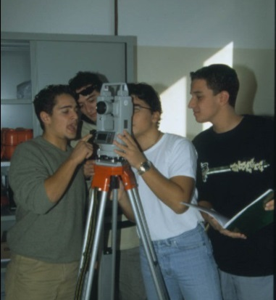
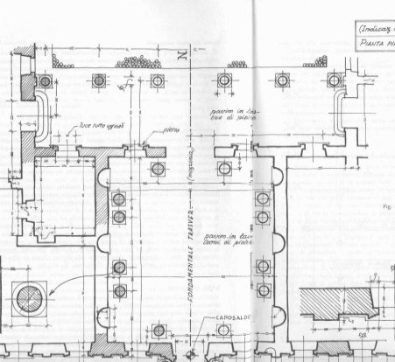
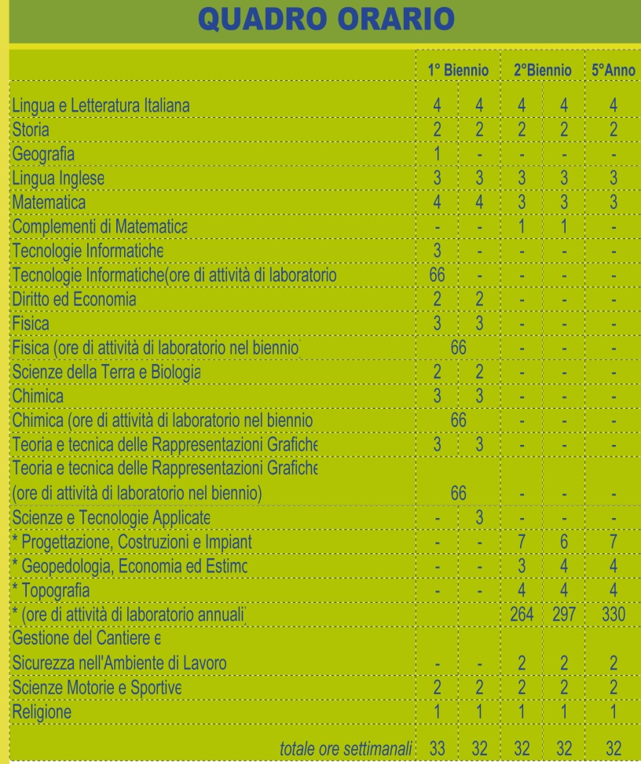
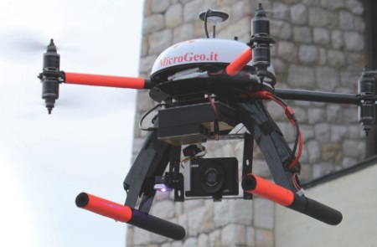
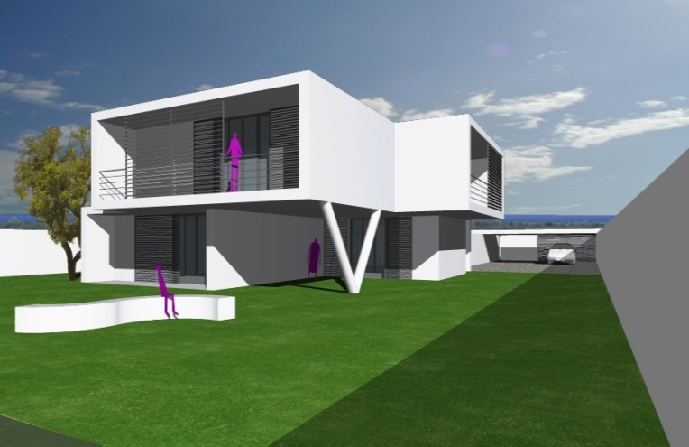
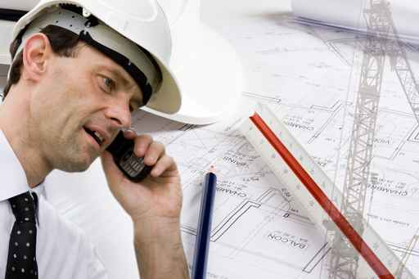
COSA VUOL DIRE DIVENTARE
Tecnico Edile
Tecnico delle
COSTRUZIONI, AMBIENTE E TERRITORIO
VUOL DIRE OCCUPARSI DI
MISURARE
il più semplice manufatto edilizio sino alle grandi estensioni di terreno o alle città, utilizzando la strumentazione più tradizionale ma anche quella più sofisticata come i droni o i satelliti terrestri (G.P.S.)
VUOL DIRE OCCUPARSI DI PROGETTARE
dal più semplice manufatto edilizio al recupero e riutilizzo dei manufatti edilizi esistenti riqualificandoli e trasformandoli per una nuova vita, sino al territorio stesso in cui viviamo
VUOL DIRE OCCUPARSI DI
VALUTARE
il valore di mercato di un immobile, di un terreno, di una azienda
VUOL DIRE OCCUPARSI DI
GESTIRE
e organizzare l'intero processo edilizio passando dalla fase di ideazione a quella di progettazione, a quella della realizzazione, gestire la sicurezza nel cantiere e nei luogi di lavoro, gestire il patrimonio immobiliare.
MISURARE
PROGETTARE
Stage annuali pressi studi tecnici
(Ingegneri, Geometri, Architetti)
Corso di pilotaggio droni per l’ottenimento del brevetto
(in convenzione con PDM di Acquaviva delle Fonti)
Stage in collaborazione con il Politecnico di Bari
(Facoltà di ingegneria)
Corsi per il conseguimento ECDL CAD
Avviamento di una prima classe digitale
Libri in comodato d’uso per il biennio
VALUTARE
AMPLIAMENTO DELL’OFFERTA FORMATIVA
GESTIRE

